Slide 1

ZÁKLADNÍ ŠKOLA SLOVAN, KROMĚŘÍŽ, PŘÍSPĚVKOVÁ ORGANIZACE
ZEYEROVA 3354, 767 01 KROMĚŘÍŽ
projekt v rámci vzdělávacího programu
VZDĚLÁNÍ PRO KONKURENCESCHOPNOST
ŠABLONA ČÍSLO: III/2
NÁZEV: INOVACE A ZKVALITNĚNÍ VÝUKY PROSTŘEDNICTVÍM ICT
PŘEDMĚT: Výtvarná výchova
ROČNÍK: VI. – IX.
TÉMA: Vánoční hvězda
AUTOR: Mgr. Milada Ferenzová
DATUM VYTVOŘENÍ: 10. 11. 2012
VY_32_INOVACE_54_MF

Slide 2
Anotace
Práce je určena pro žáky 2. stupně ZŠ.
Tématem je dekorativní hvězda vyrobená ze zbytků papíru technikou stáčení.
Cíl – výroba dekorativního prvku pro vánoční výzdobu např. ve třídě. Zvládnutí techniky stáčení papírových ruliček.
Pilotáž – práce byla ověřována v 9. ročníku. Časový rozvrh – dvě vyučovací hodiny. Hvězdu je možno udělat v různých velikostech a vytvořit závěs.

Slide 3
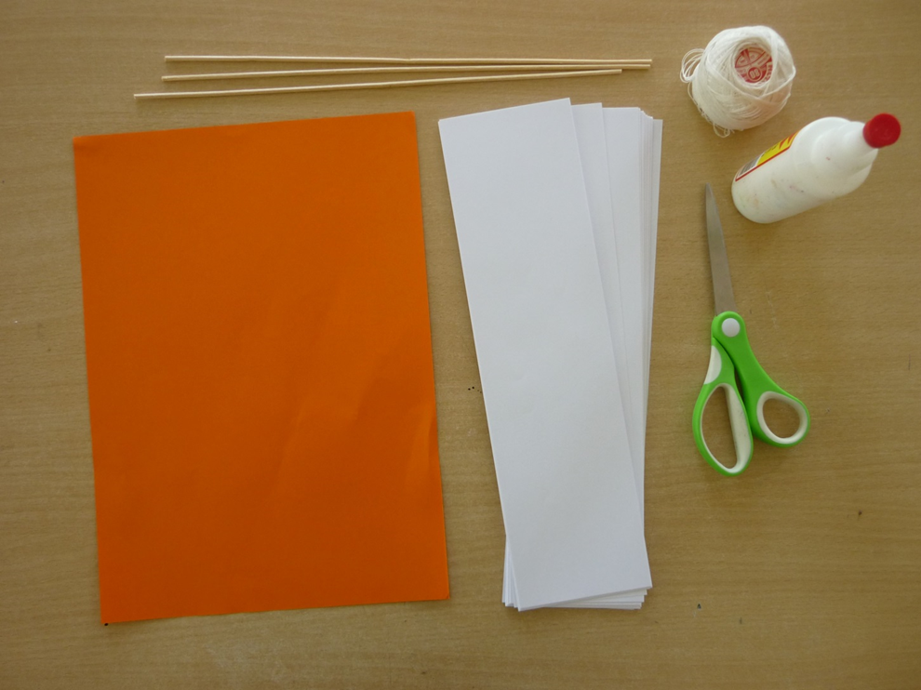
Pomůcky a materiál
Pruhy bílého měkkého papíru
Barevný papír
Špejle
Nůžky, lepidlo
Provázek

Slide 4
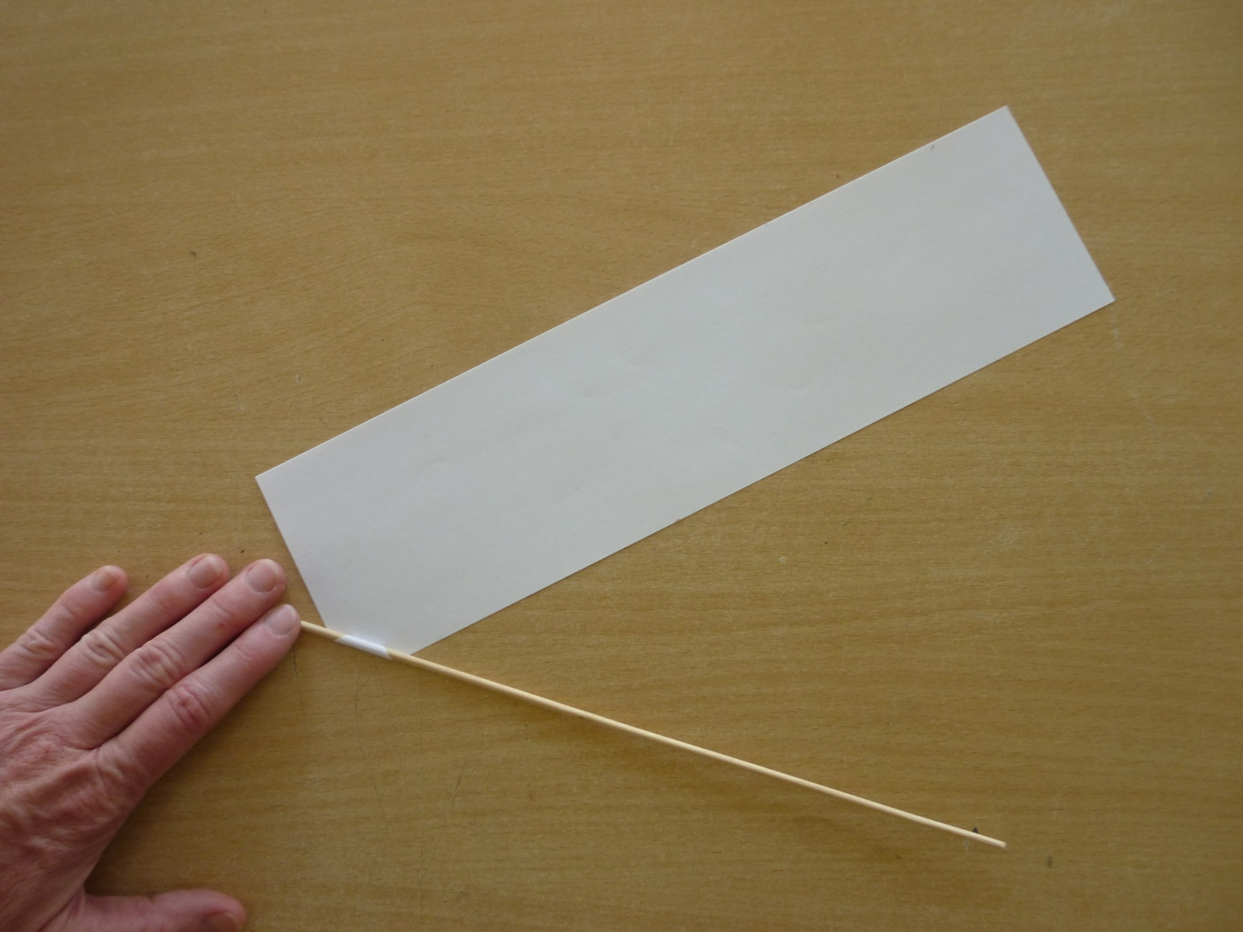
1. Připravíme si proužky měkkého papíru cca 30 x 7 cm. Pomocí špejle z nich stáčíme ruličky.

Slide 5
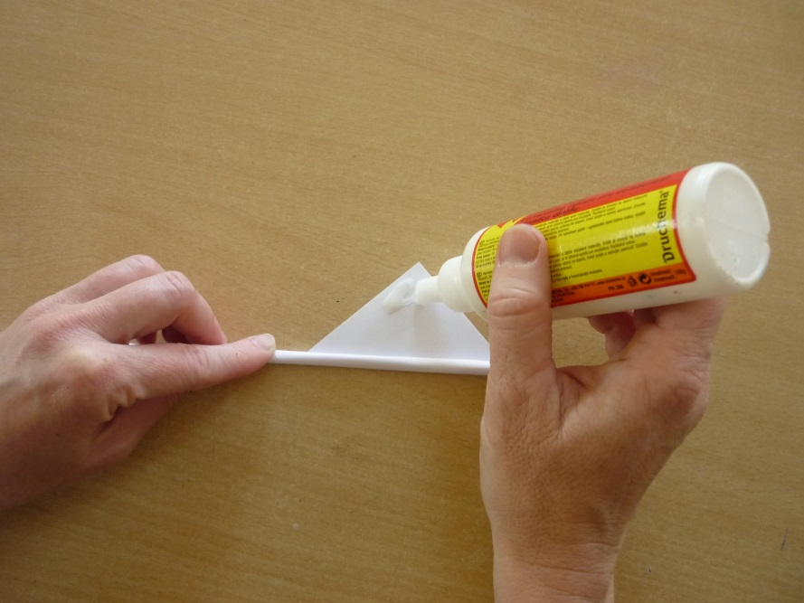
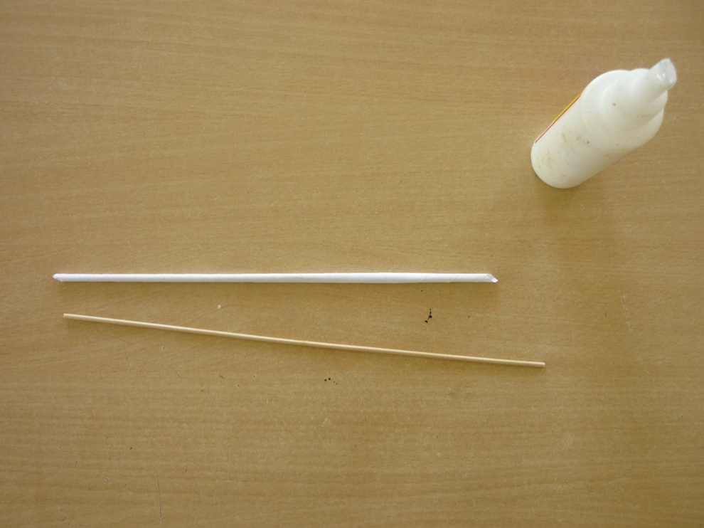
2. Konec ruličky zajistíme kapkou lepidla a špejli vytáhneme.

Slide 6
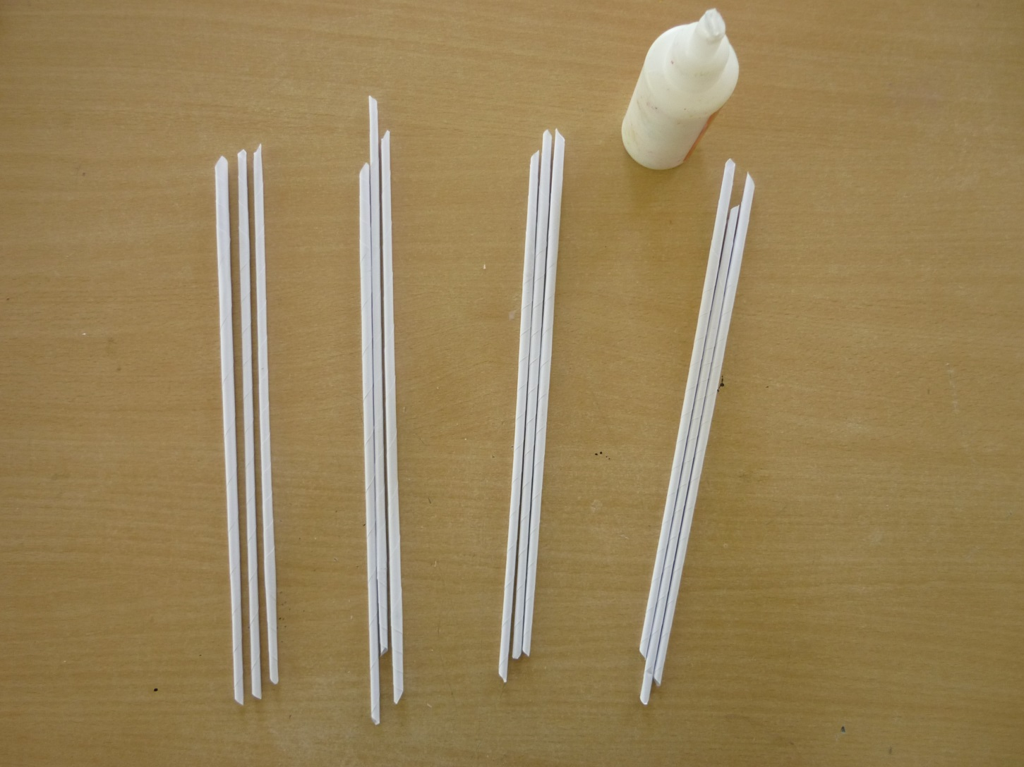
3. Na jednu hvězdu potřebujeme
12 ruliček.

Slide 7
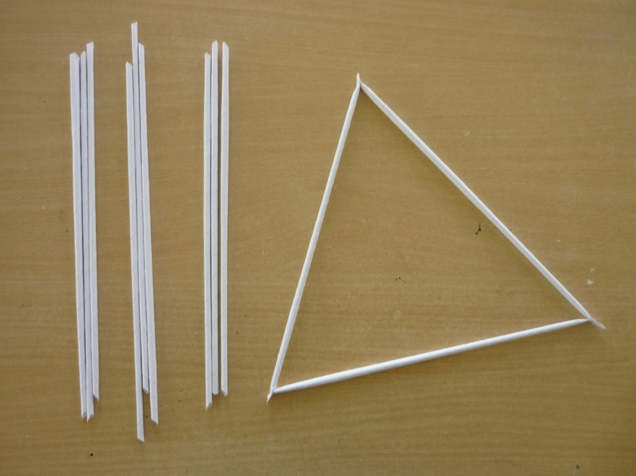
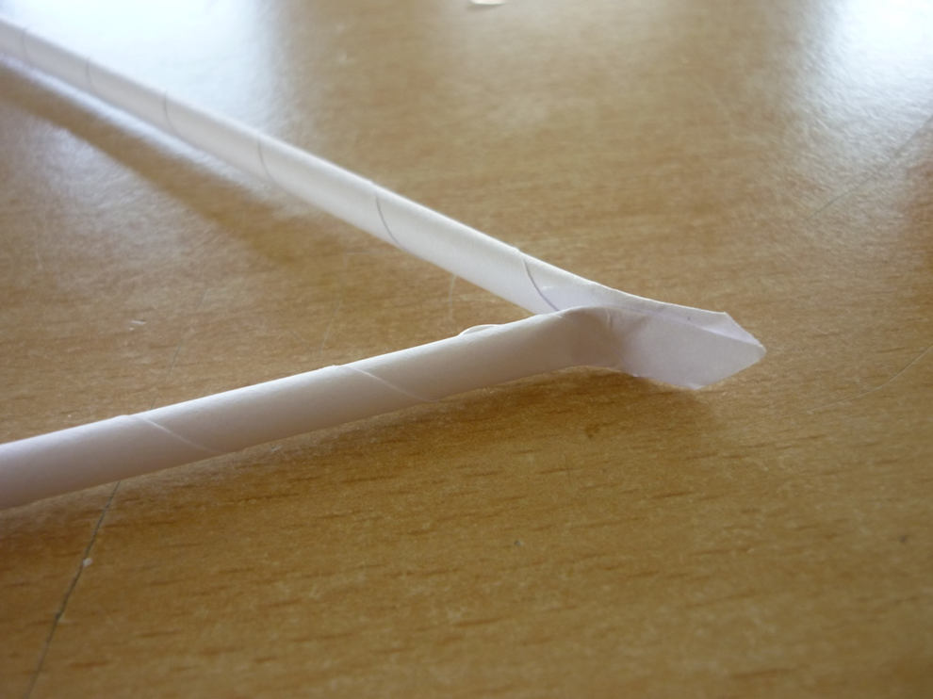
4. Vždy ze tří ruliček slepíme rovnostranný trojúhelník.

Slide 8
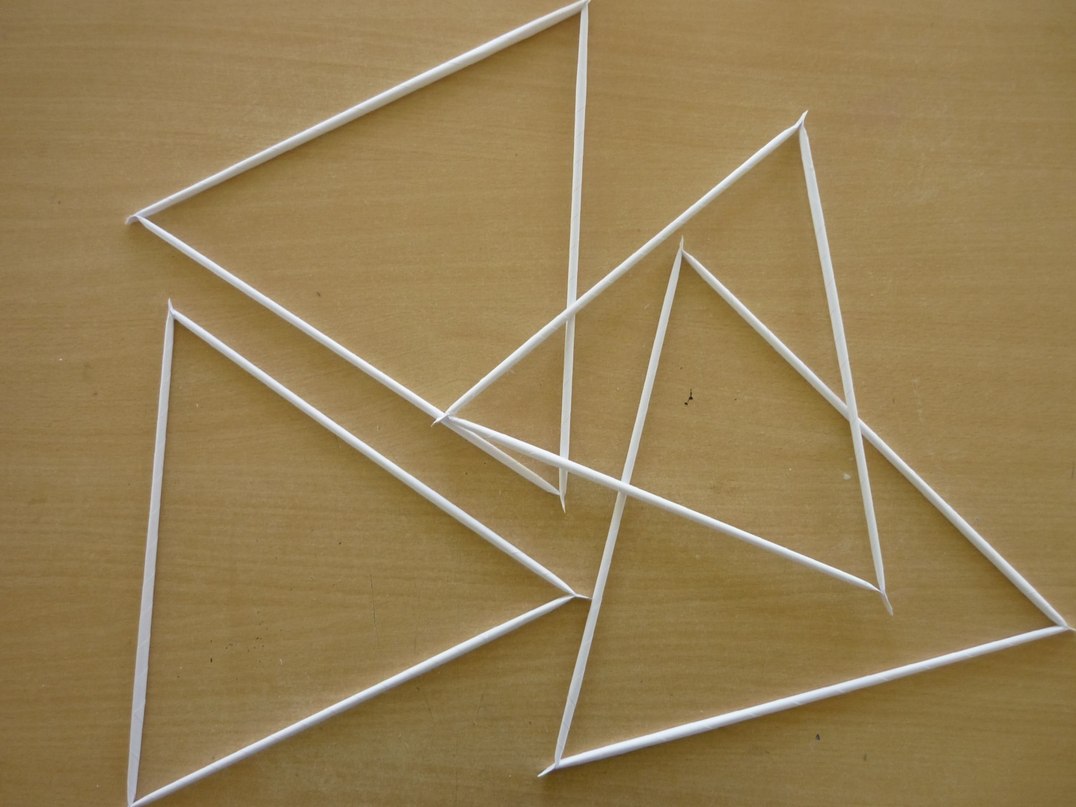
5. Vzniklé čtyři trojúhelníky spojíme po dvou do hvězd.

Slide 9
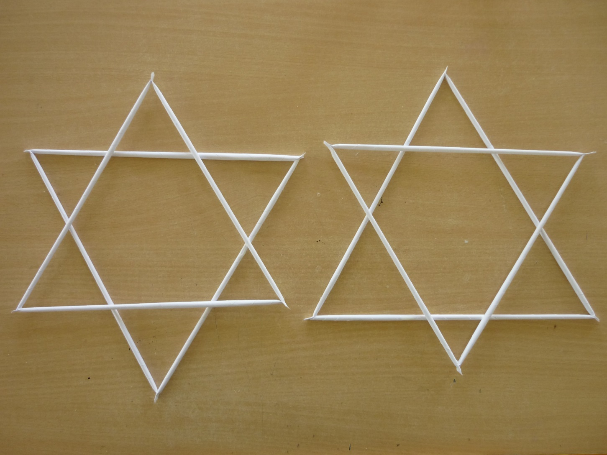
6. Tyto hvězdy položíme na sebe a slepíme. .

Slide 10
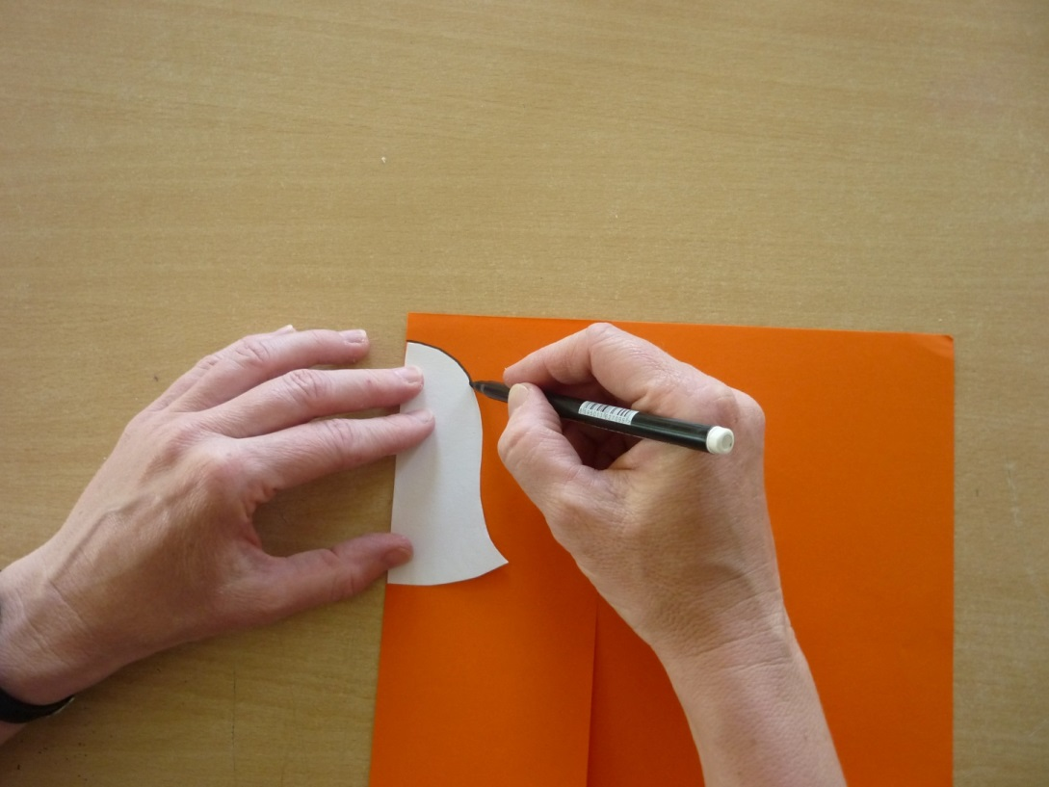
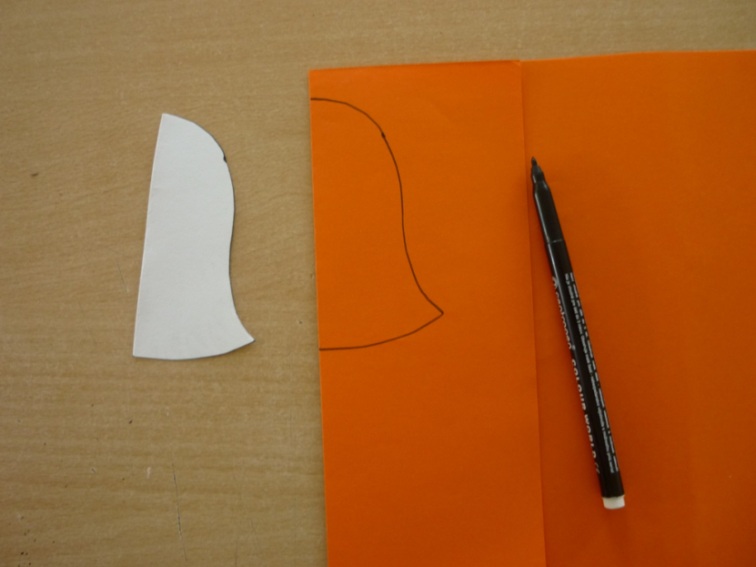
7. Z barevného papíru si pomocí šablony vystřihneme zvoneček.

Slide 11
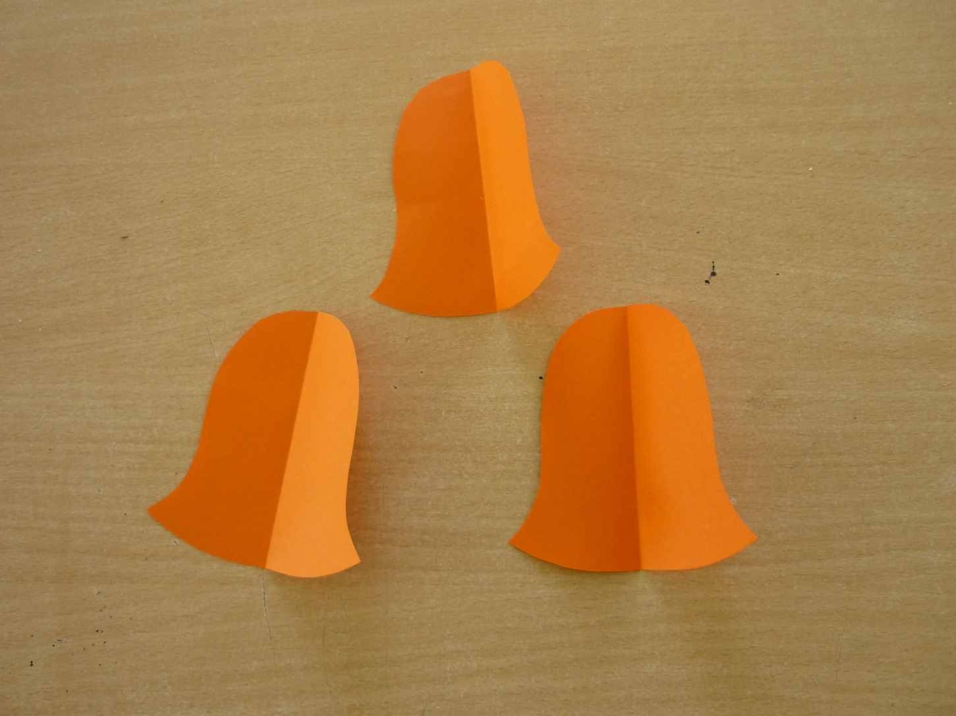
8. Na prostorový zvonek potřebujeme tři vystřižené tvary.

Slide 12
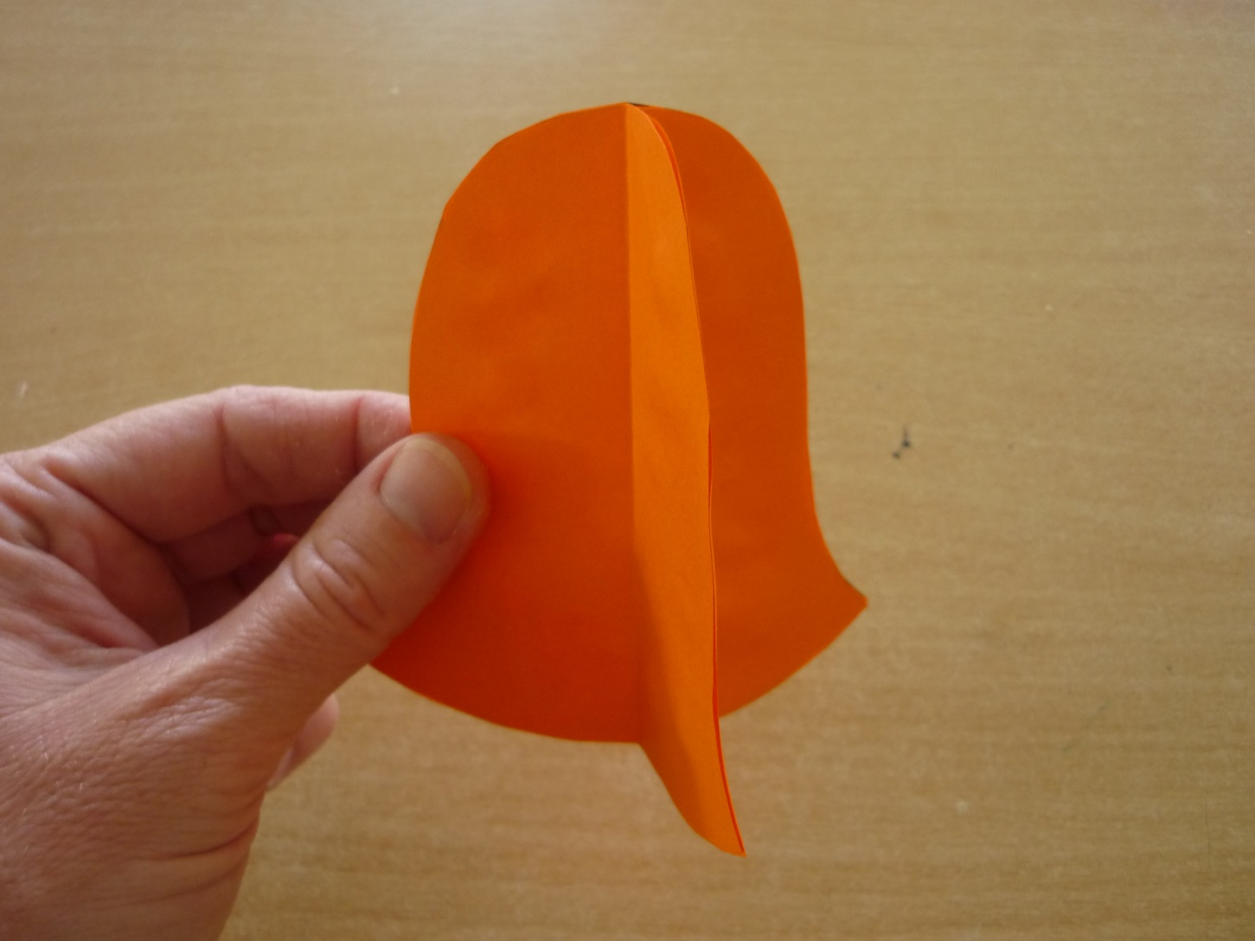
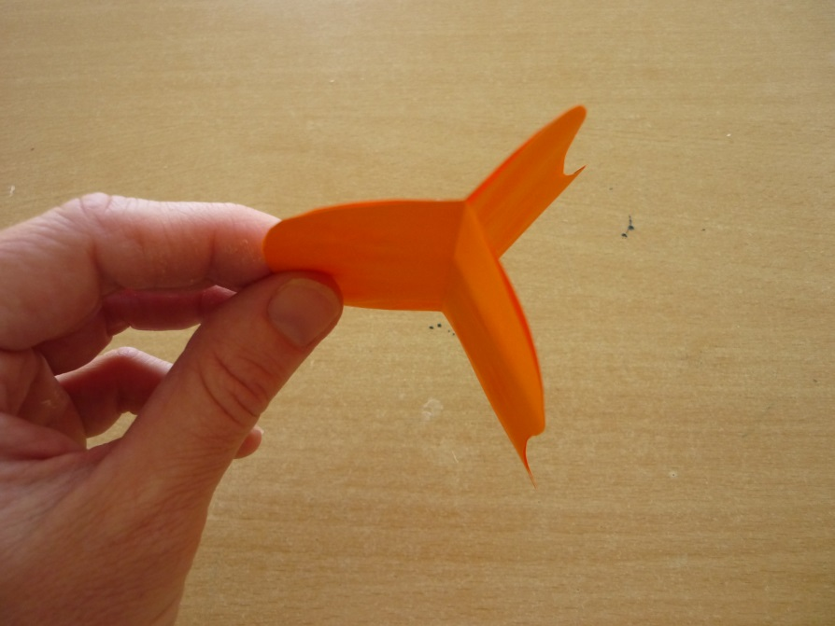
9. Slepením vznikne prostorový tvar.

Slide 13
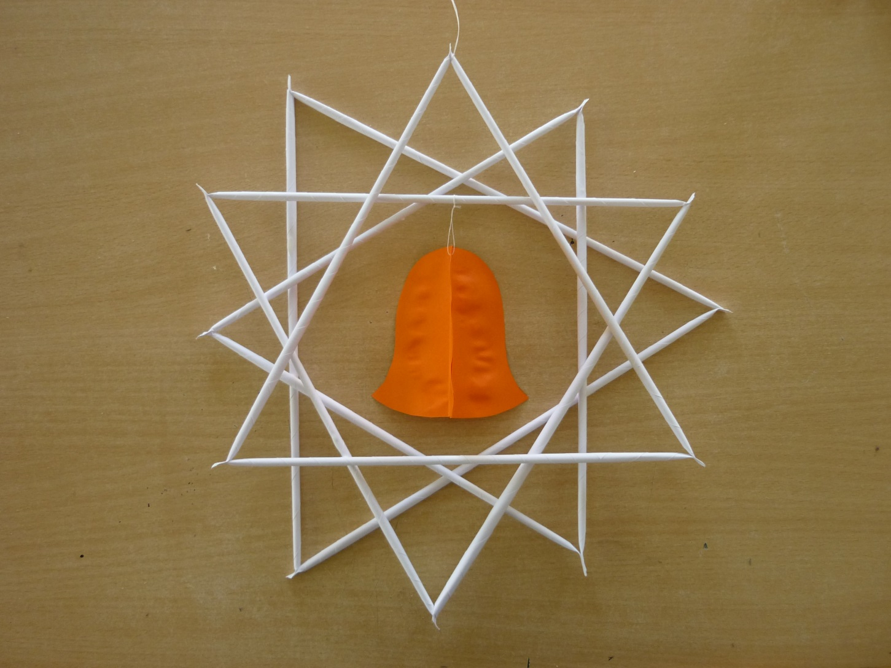
10. Zvonek zavěsíme do středu hvězdy.

Slide 14
Zdroje
Foto archiv autora

